Slide 1
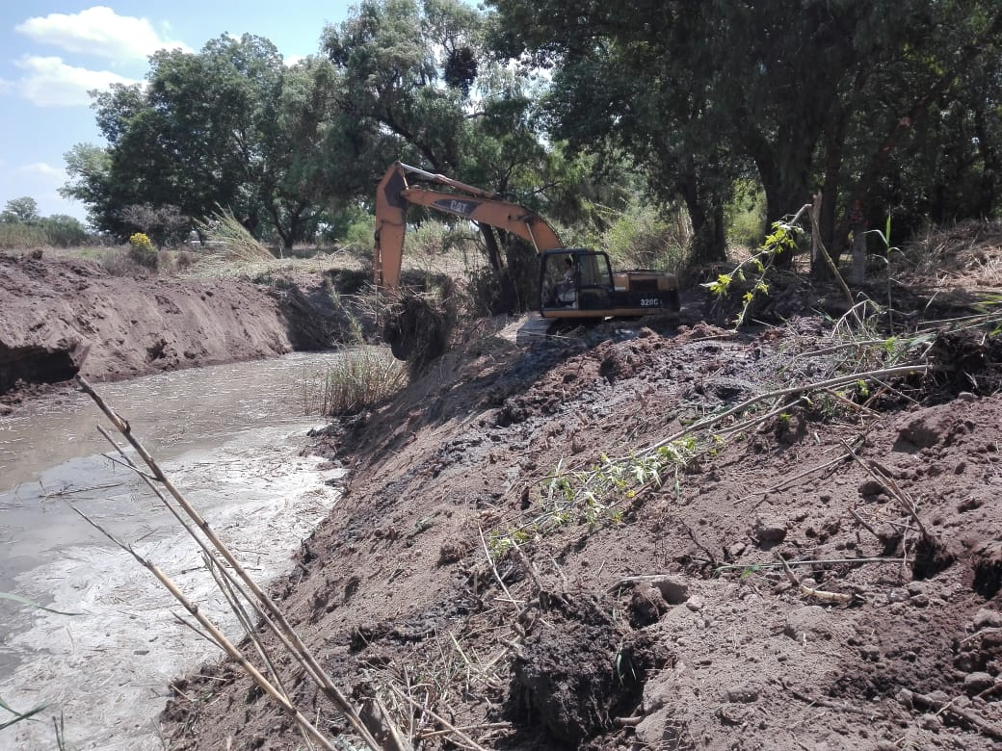
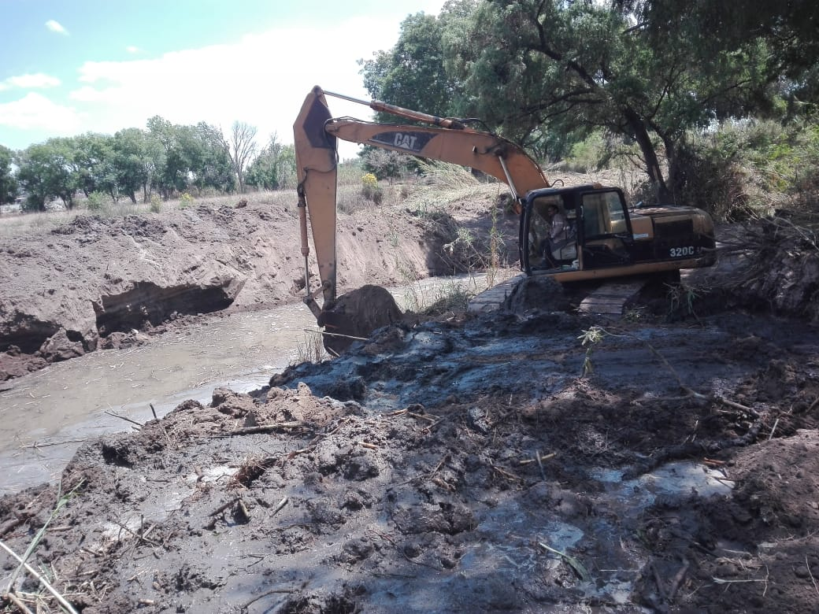
REPORTE MES DE ABRIL
MAQUINARIA
DESAZOLVES Y LIMPIEZA DE RIO SANTIAGO
FECHA INICIO
CONCEPTO
FECHA TERMINO
01/04/2020
ALTURA DEL FRACC. CAMPESTRE
PUENTE SOBRE BLVD. LAS TORRES NORTE
27/04/2020

